Slide 1
LC11 – Capteurs électrochimiques
Agrégation externe de Physique-chimie, option Physique
Jules FILLETTE

Slide 2
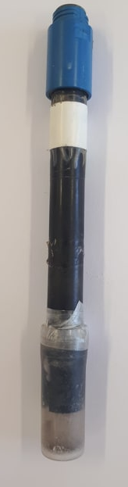
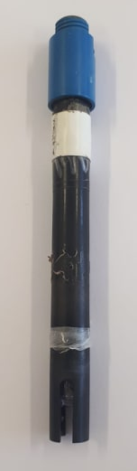
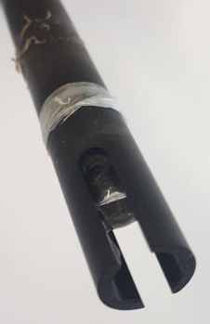
I. Concentration d’un ion en solution 2. Fonctionnement de la cellule conductimétrique
La cellule conductimétrique : avec garde et sans garde

Slide 3
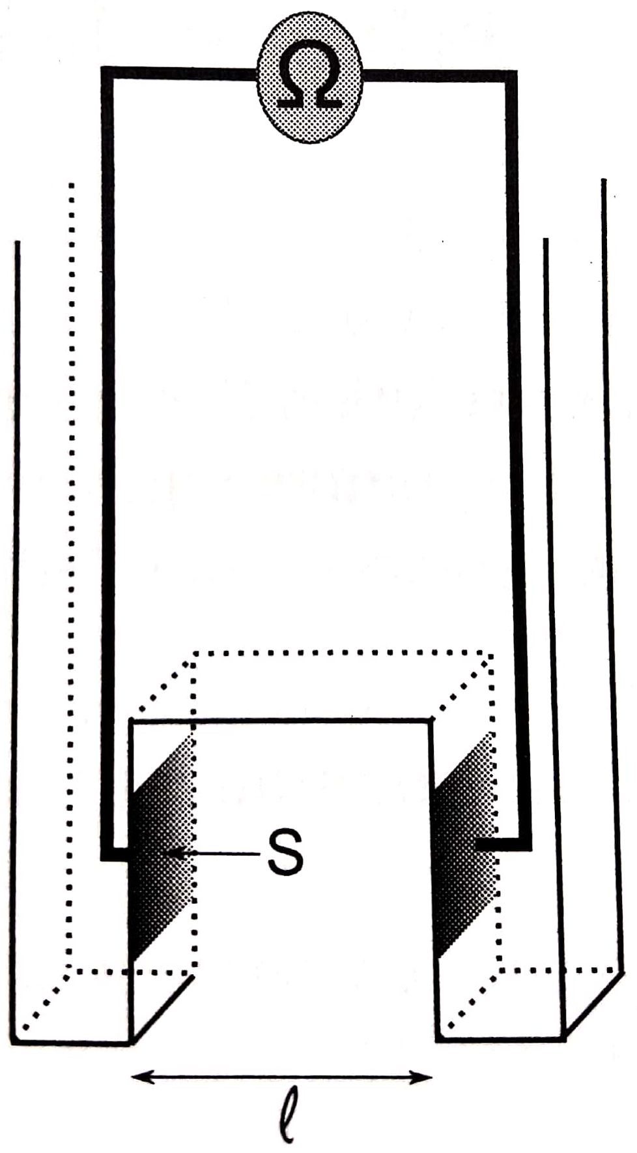
I. Concentration d’un ion en solution 2. Fonctionnement de la cellule conductimétrique
La cellule conductimétrique : avec garde, sans garde et schéma de principe

Slide 4
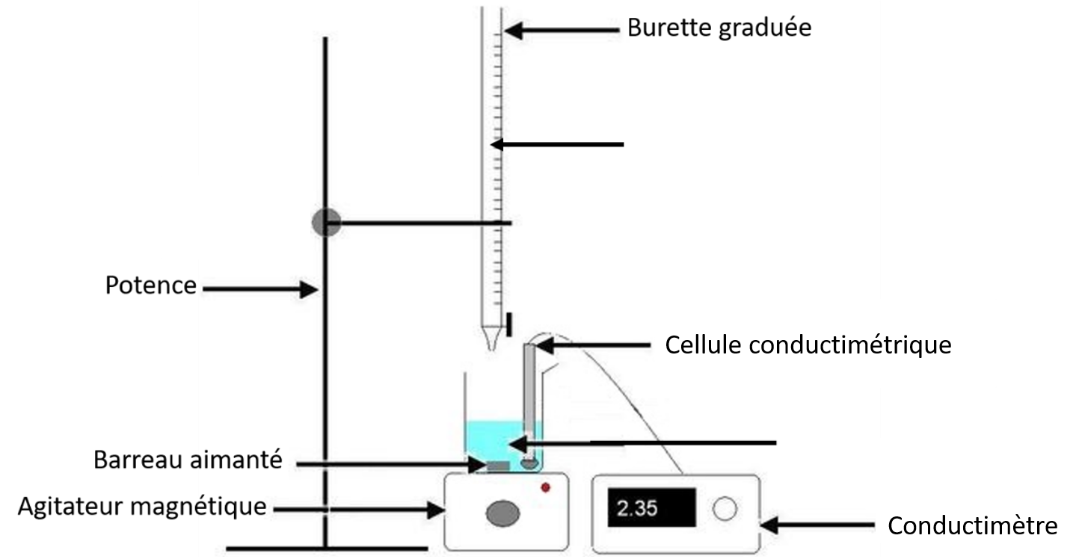



I. Concentration d’un ion en solution 3. Suivi d’un dosage par conductimétrie
Réaction du titrage :
$$NH_{4(aq)}^{+}+OH_{(aq)}^{−}=NH_{3(aq)}+H_{2}O_{(l)}$$
A l’équivalence :
$$c_{1}V_{eq}=c_{0}V_{0}$$
Solution titrante : soude
$$c_{1}=$$
Solution titrée : $(NH_{4}^{+},Cl^{−})$
$$V_{0}=$$
Vérification de la loi de Kohlrausch, dosage des ions ammonium.

Slide 5
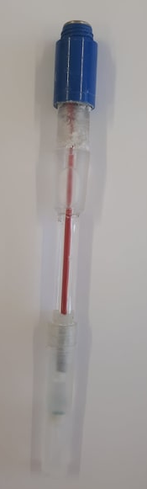
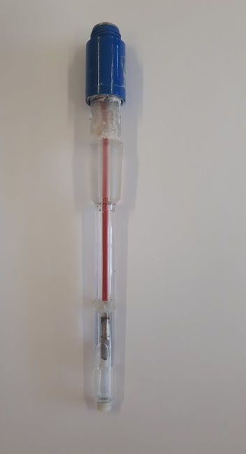
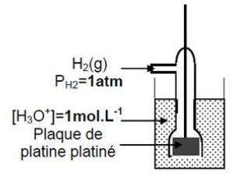
II. Mesures par potentiométrie 2. Différentes électrodes de mesure
L’électrode au calomel saturée
L’électrode normale à hydrogène (ENH)
Les électrodes de référence

Slide 6
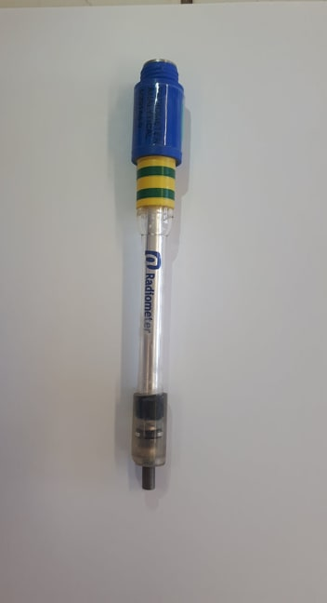
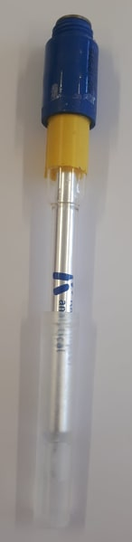
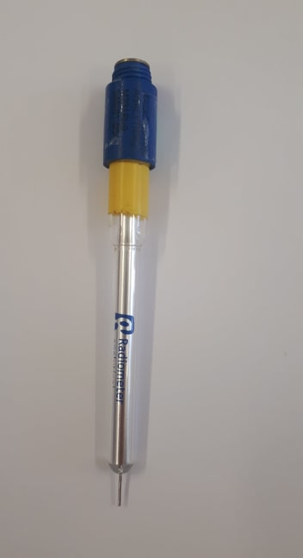
L’électrode d’argent
L’électrode de platine
Les électrodes de mesure

Slide 7
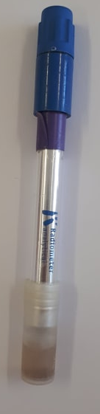
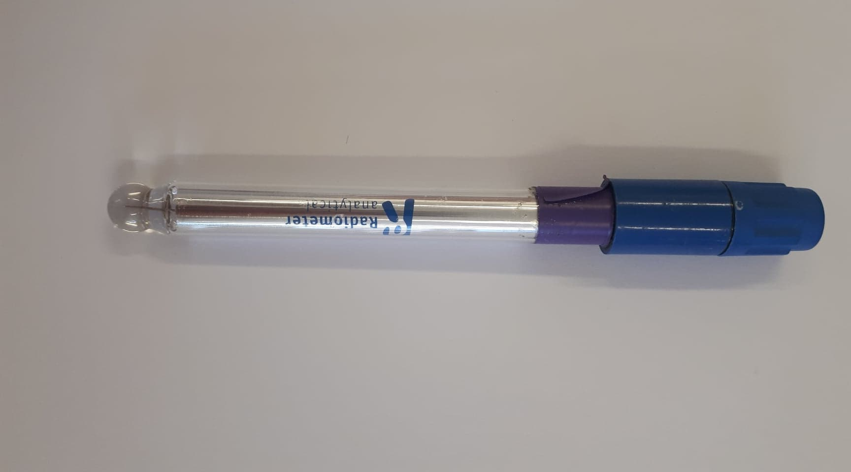
III. Une potentiométrie particulière, la pH-métrie
1. Lien entre potentiel et pH : l’électrode de verre
L’électrode de verre

Slide 8
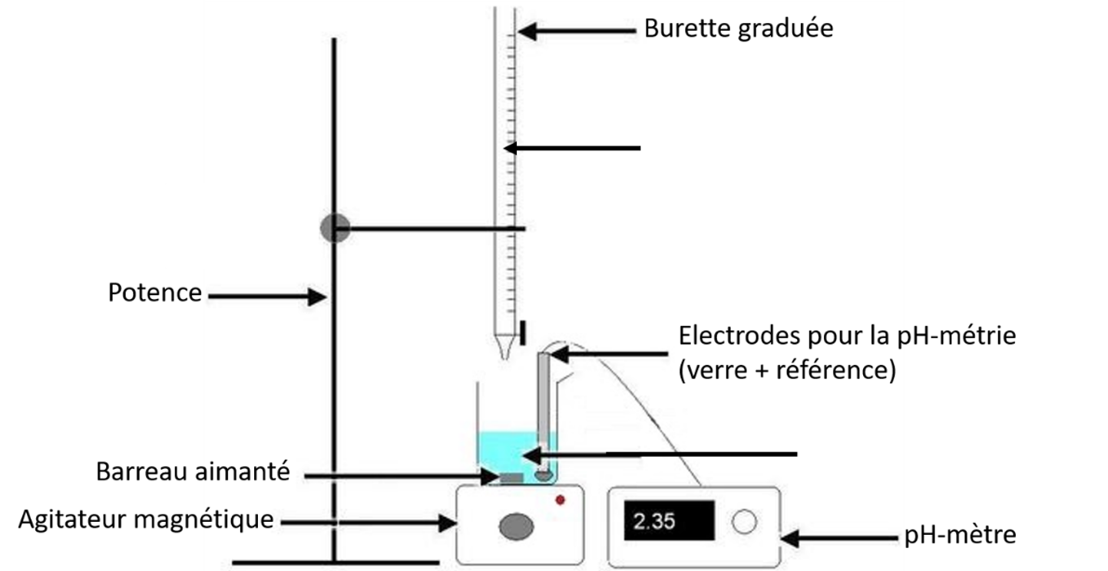


I. Concentration d’un ion en solution 3. Suivi d’un dosage par conductimétrie
Réaction du titrage :
$$NH_{4(aq)}^{+}+OH_{(aq)}^{−}=NH_{3(aq)}+H_{2}O_{(l)}$$
A l’équivalence :
$$c_{1}V_{eq}=c_{0}V_{0}$$
Solution titrante : soude
$$c_{1}=$$
Solution titrée : $(NH_{4}^{+},Cl^{−})$
$$V_{0}=$$
Dosage des ions ammonium par pH-métrie.

